Slide 1
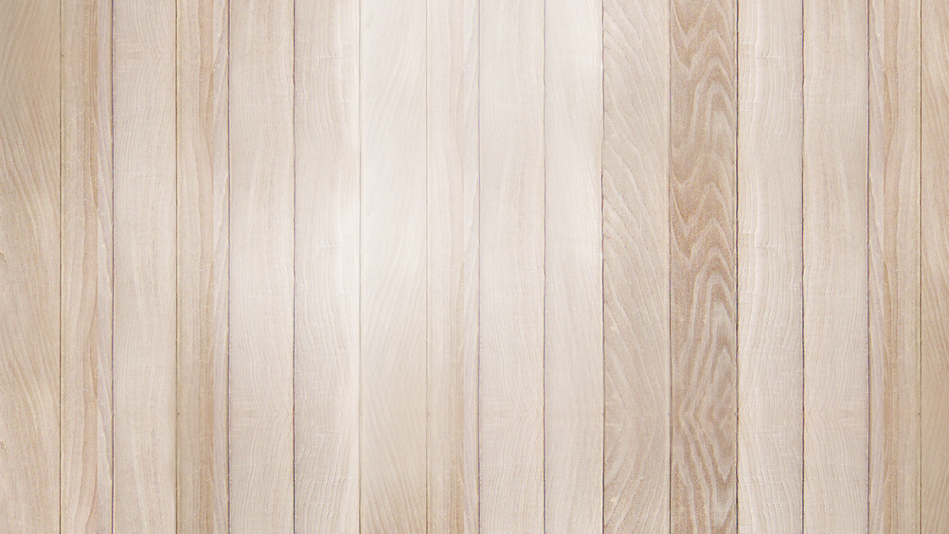



MYSQL查询性能优化

Slide 2


目 录
1
为什么查询速度会慢
2
优化数据访问基础
3
重构查询的方式
4
查询执行的基础

Slide 3
目 录
5
mysql查询优化器的局限性
6
优化特定类型的查询
7
and so on...
8
结束

Slide 4
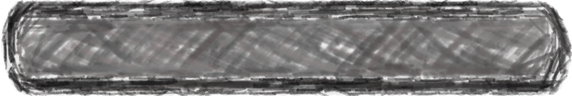
为什么查询速度会慢？

Slide 5

1.查询速度最重要的参数是响应时间。剖析mysql查询详见以后课时。
2.是否在检索大量超过需要的数据。太多的行和太多的列。
3.mysql服务器是否在分析大量超过需要的数据行。

Slide 6
优化数据访问基础

Slide 7
设计合理的数据表结构：适当的数据冗余
对数据表建立合适有效的数据库索引
数据查询：编写简洁高效的SQL语句

Slide 8
mysql执行顺序：
(8) SELECT (9) DISTINCT (11) <TOP_specification> <select_list>
(1) FROM <left_table>
(3) <join_type> JOIN <right_table>
(2) ON <join_condition>
(4) WHERE <where_condition>
(5) GROUP BY <group_by_list>
(6) WITH {CUBE | ROLLUP}
(7) HAVING <having_condition>
(10) ORDER BY <order_by_list>

Slide 9
1. 借助 MySQLTuner 配置mysql参数
wget https://raw.github.com/major/MySQLTuner-perl/master
/mysqltuner.pl
chmod +x mysqltuner.pl
./mysqltuner.pl //Recommendations
2. 使用innoDB引擎代替MyISAM
全文检索使用替代方案来避免通过数据库来查询，
譬如借助第三方搜索工具。

Slide 10
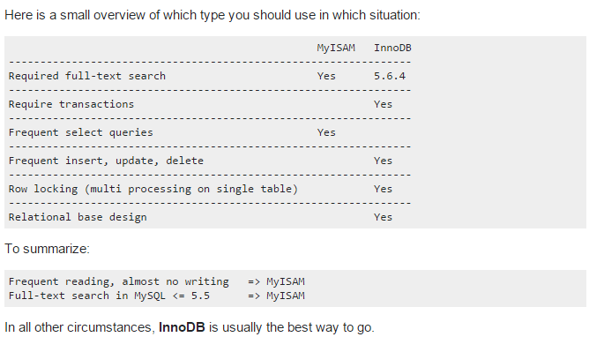

Slide 11
重构查询的方式

Slide 12
1.切分查询
大的语句一次性完成，可能需要一次锁住很多数据、占满整个
事务日志、耗尽系统资源、阻塞很多小的但重要的查询。切分可
以尽可能小的影响mysql性能，减少mysql复制的延迟。
举例 删除15年12月以前的消息，count(*) = 300w：
delete from message where add_time < '1449852756'
row_affected = 0
do{
row_affected = do_query("delete from message
where add_time < '1449852756'")
}while row_affected > 0
一次删除1w条数据，可以放宽执行时间、减少锁的持有时间。

Slide 13
2.分解关联查询
*尽量拆分join关联查询：减少锁竞争、高效可拓展、减少冗余
尽量用inner join避免 LEFT JOIN：匹配查询和主表全查
在使用Left (right) join的时候，一定要在先给出尽可能多的
匹配满足条件，减少Where的执行：on的执行优先级高于where
尽量避免子查询，而用join： select ...where...(select...)

Slide 14
查询执行的基础

Slide 15
1.mysql客户端/服务器通信协议
半双工通信协议：服务器和客户端发送数据的动作不能同时发生，
客户端发送单独的请求数据包，查询语句大小受max_allowed_packet
影响。服务器获取响应数据缓存到内存中分多个数据包多次发送，
所有数据发送结束释放查询所占资源。
当查询结果过大时可以采用不缓存数据直接进行处理以便尽早释放
资源：
mysql_query('select * from ...',$con);
to mysql_unbuffered_query('select * from ...',$con);

Slide 16
2.查询缓存
缓存完整的select查询结果。表更新缓存失效。简单代价小。
需要配置。
解析查询语句之前，如果查询缓存是打开的，优先检查这个查
询是否命中查询缓存中的数据。通过哈希查找。如果命中则检查
用户权限，跳过解析查询步骤直接返回结果。

Slide 17
3.查询优化器
Mysql查询优化器的工作是为查询语句选择合适的执行路径。
mysql优化器优化类型：
重新定义关联表的顺序
将外连接转化为内链接
使用等价交换规则
优化count、min、max（无查询条件）、in(最慢的情况是
where包含in的子查询)
预估并转化为常数表达式
覆盖索引扫描
提前终止查询（limit）
等值传播

Slide 18
4.优化器的局限性
mysql搞不定的或者做的不好的。
1.关联子查询
select * from film where film_id in (select film_id from
file_actor where actor_id = 1)
-> inner join
2.union的限制
(select ...) union all (select ...) limit ..
-> (select ...limit ..) union all (select ...limit..)
limit ..
3.并行执行 . 单核多线程。
4.哈希关联。可以通过memory引擎的索引特性实现类哈希关联。

Slide 19
4.优化器的局限性（续）
5.最大值最小值
select min(actor_id) from actor where first_name='aa'
->select min(actor_id) from actor where first_name =
'aa' limit 1
6.同一表上的查询和更新
update a as b set cnt = (select count(*) from a as c
where c.type = b.type) (error)
->update a inner join (select type,count(*) as cnt from tbl
group by type) as d USING(type) set a.cnt = d.cnt;

Slide 20
优化特定类型的查询

Slide 21
COUNT()查询优化
myisam的count()函数非常快的前提是在没有where条件的情况下
count(*)会忽略所有的列而直接统计所有的行数，在任何情况下都
大于等于count(col_name)
优化的几个例子：
select count(*) from city where city_id > 5
->select (select count(*) from city) - count(*) from city
where city_id <= 5
select sum(if(color='blue',1,0))...
->select count(color='blue' or null)...

Slide 22
limit查询优化
针对偏移量非常大的数据非常有效。
select * from a limit 100000,5; 扫描10005条记录丢掉10000条。
->select * from a inner join (selct file_id from a limit
10000,5) as b using(file_id)
->select * from a where position between 10000 and 10004

Slide 23
用户自定义变量
作为一些功能补充来完成特定的场景：
排行榜:
set @mingci := 0;
selcet @mingci := @mingci + 1 as mingci from a;
避免重复查询:
update a set aa = NOW() where id = 33 and @now := NOW();
select @now;(据说这次连数据库都不需要访问了，网卡慎用
不适用)

Slide 24
AND SO ON ...

Slide 25
排行榜加强版：
id(演员id)，film(电影)
set @cur_cnt := 0,@pre_cnt :=0 ,@rank := 0; //当前数量，
前一个数量,排名
select id,
@cur_cnt := cnt as cnt,
@rank := if(@pre_cnt<>$cur_cnt,@rank+1,@rank) as rank,
@pre_cnt := @cur_cnt as aa
from (select id,count(*) as cnt from a group by id order
by id desc limit 100) as d;

Slide 26
